Slide 1

Государственная итоговая аттестация для 9 классов (ГИА-9)
Центральное управление
министерства образования
Самарской области
2026

Slide 2
Формы проведения ГИА
Основной государственный экзамен (ОГЭ)
Основная форма ГИА по образовательным программам основного общего образования
обучающиеся с ограниченными возможностями здоровья,
обучающиеся дети-инвалиды и инвалиды,
выпускники в специальных учебно-воспитательных учреждениях закрытого типа и в учреждениях, исполняющих наказание в виде лишения свободы.
Государственный выпускной экзамен (ГВЭ)
Приказ Минпросвещения России и Рособрнадзора от 04.04.2023 №232/551 "Об утверждении Порядка проведения государственной итоговой аттестации по образовательным программам основного общего образования".

Slide 3
Кто может участвовать в ОГЭ (ГИА-9)
к ГИА-9 допускаются обучающиеся, не имеющие академической задолженности и в полном объеме выполнившие учебный план или индивидуальный учебный план и получивших ЗАЧЕТ за итоговое собеседование.

Slide 4

Особенности организации ГИА-9 для участников с ОВЗ, инвалидов, детей-инвалидов
Для участников с ОВЗ, детей-инвалидов и инвалидов организация и проведение экзаменов осуществляется с учетом состояния их здоровья, особенностей психофизического развития.
Для организации условий и/или специальных условий при проведении экзаменов участнику
или родителю (законному представителю) необходимо при подаче заявления указать
номер и дату выдачи документа: заключения психолого-медико-педагогической комиссии и/или справки об установлении инвалидности.
Обратите внимание! Медицинские заключения, справки из медицинских учреждений, индивидуальная программа реабилитации, рекомендации по организации образовательного процесса НЕ ЯВЛЯЮТСЯ документами, на основании которых производится организация условий и/или специальных условий при проведении экзаменов.

Slide 5
ИТОГОВОЕ СОБЕСЕДОВАНИЕ
к ГИА-9 допускаются обучающиеся, не имеющие академической задолженности и в полном объеме выполнившие учебный план или индивидуальный учебный план и получивших ЗАЧЕТ за итоговое собеседование
Цель: допуск к ГИА
Результат: зачет или незачет
Дата проведения: 11 февраля 2026
Дополнительные сроки: 11 марта и 20 апреля

Slide 6
Подача заявления для участия в ОГЭ (ГИА-9)
Заявления об участии в ГИА подаются до 2 марта 2026 года (включительно):
Обучающимися – в образовательные организации, в которых обучающиеся осваивают образовательные программы среднего общего образования;
Экстернами - в образовательные организации по выбору экстернов.
Заявления подаются участниками ГИА лично на основании документов, удостоверяющих личность, или их родителями (законными представителями) на основании документов, удостоверяющих личность, или уполномоченными лицами на основании документов, удостоверяющих личность, и доверенности.

Slide 7

Девятиклассники будут сдавать ОГЭ по 4 предметам:
2 обязательных предмета (русский и математика) и
2 предмета по выбору.
Обязательные предметы:
русский язык, математика.
Предметы по выбору обучающихся:
литература
физика
химия
биология
география
история
обществознание
иностранные языки (английский, немецкий, французский, испанский, китайский),
информатика.

Slide 8
Расписание ОГЭ
Основной период 2026
2 июня (вт) | Математика
5 июня (пт) | Иностранные языки (устная часть), информатика, химия, обществознание, физика
6 июня (сб) | Иностранные языки (письменная часть), информатика
9 июня (вт) | Русский язык
16 июня (вт) | География, история, биология, информатика, химия, литература
19 июня (пт) | Литература, физика, обществознание, биология, история, география
29 июня – 6 июля | Резервные дни

Slide 9
Продолжительность ОГЭ
по литературе, математике, русскому языку составляет 3 часа 55 минут (235 минут);
по истории, обществознанию, физике, химии – 3 часа (180 минут);
по биологии, географии, информатике – 2 часа 30 минут (150 минут);
по иностранным языкам (английский, испанский, немецкий, французский) (письменная часть) – 2 часа (120 минут);
по иностранным языкам (английский, испанский, немецкий, французский) (устная часть) – 15 минут.

Slide 10
Проведение ОГЭ
Время начала ГИА-9 по всем учебным предметам 10.00 часов по местному времени. Допуск участников ГИА-9 в пункт проведения экзамена (ППЭ) осуществляется с 09.00 по местному времени.
Для опоздавших участников ГИА-9 время окончания экзамена не продлевается и общий инструктаж не проводится.
При входе в ППЭ участник ГИА-9 предъявляет документ, удостоверяющий личность. В случае отсутствия по объективным причинам у обучающегося паспорта он допускается в ППЭ только после письменного подтверждения его личности сопровождающим.
На подготовительные мероприятия (проведение инструктажа, заполнение области регистрации бланков и др.) выделяется время до 30 минут, которое не включается в продолжительность выполнения экзаменационной работы

Slide 11
Проведение ОГЭ
Во время экзамена на рабочем столе участника экзамена
могут находиться:
гелевая или капиллярная ручка с чернилами черного цвета;
документ, удостоверяющий личность;
разрешенные справочные материалы;
лекарства и питание (при необходимости);
специальные технические средства (при необходимости);
листы бумаги для черновиков, выданные в ППЭ (за исключением экзамена по иностранным языкам (раздел «Говорение»).

Slide 12
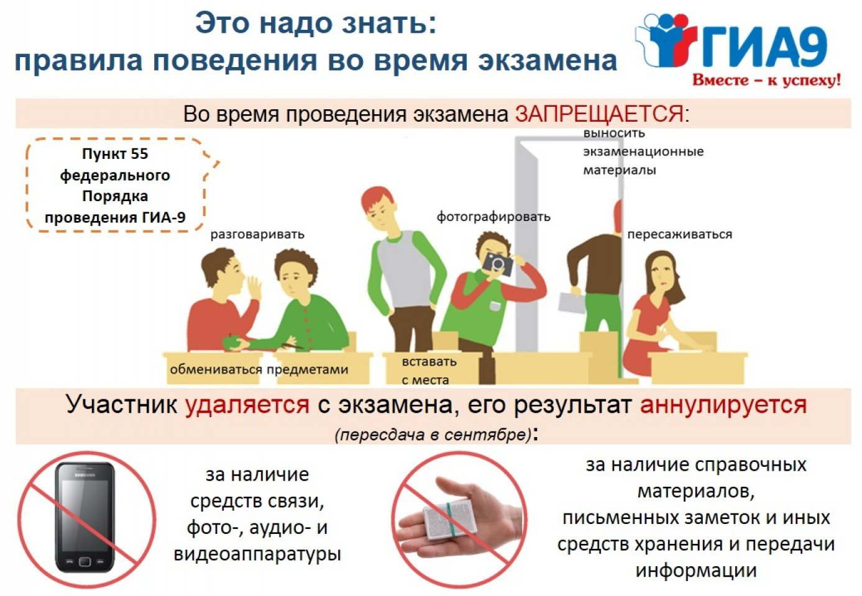

Slide 13
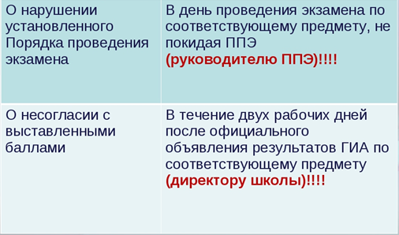
Апелляция ГИА

Slide 14
Результаты ГИА
При проведении ГИА-9 используется пятибалльная система оценки.
Результаты ГИА-9 признаются удовлетворительными в случае, если обучающийся по сдаваемым учебным предметам набрал минимальное количество баллов.
Обучающимся, не прошедшим ГИА-9 или получившим на ГИА-9 неудовлетворительные результаты более чем по двум учебным предметам, либо получившим повторно неудовлетворительный результат по одному из этих предметов на ГИА-9 в резервные сроки, будет предоставлено право повторно сдать экзамены по соответствующим учебным предметам не ранее 1 сентября 2026 года.

Slide 15
Советы психолога выпускникам и родителям
ОГЭ – лишь одно из жизненных испытаний, многие из которых еще предстоит пройти. Не придавайте событию слишком высокую важность, чтобы не увеличивать волнение.
При правильном подходе экзамены могут служить средством самоутверждения и повышением личностной самооценки.
Советы родителям
Именно Ваша поддержка нужна выпускнику, прежде всего.
Зачастую родители переживают ответственные моменты в жизни своих детей гораздо острее, чем свои. Но взрослому человеку гораздо легче справиться с собственным волнением, взяв себя в руки.

Slide 16

Возникающие вопросы
По всем вопросам подготовки и проведения ГИА в 2026 году
Вы можете обратиться:
Центральное управление Министерства образования и науки Самарской области, г. Жигулевск, ул. Интернационалистов, 7, тел. 8(84862)23596
главный специалист Алексеева Татьяна Александровна
Жигулевский ресурсный центр, г. Жигулевск, ул. Интернационалистов, 7,
тел. 8(84862)24037
Методист Русакова Марина Сергеевна

